Slide 1
课后作业
请论述基于视频特征的教师评价指标。
请论述基于多模态特征的教师评价指标。
请论述基于视频的教师走位评价原理与指标。
请比较传统的S-T编码方法与基于言语的S-T自动编码方法的异同。
请比较传统的S-T分析方法与基于言语的S-T分析方法的异同。
实验四：对同一节示范课的高清视频，使用基于言语的S-T自动编码分析方法进行教学过程评价，结合评价结果、分析这种方法的优缺点。

Slide 2
经典的S-T编码技术
将教学过程离散为教师主导的T行为和学生主导的S行为；T行为以教师说话为主要表现形式；S行为以学生动作为主要表现形式；
以3-30秒的固定采样时长h进行手工编码，如果一个采样时段出现师生互动的话，以时长较长的优势行为做为这个编码的类型；
h取3秒的话，40分钟的课编800个码；取30秒的话，编80个码。h取值越大，编码量越小，但对师生互动过程描述较粗。
类别 | 小类 | 表现形式 | 媒介 | 类别 | 小类 | 表现形式 | 媒介
T 行为 | T1 | 解说 | 言语 | S 行为 | S1 | 学生发言 | 言语
 | T2 | 示范 | 言语+动作 |  | S2 | 学生思考、计算 | 动作
 | T3 | 板书 | 动作+言语 |  | S3 | 学生记笔记 | 动作
 | T4 | 媒体展示 | 多媒体+言语 |  | S4 | 学生做实验或完成作业 | 动作
 | T5 | 提问与点名 | 言语 |  | S5 | 沉默 | 无言语
 | T6 | 评价、反馈 | 言语 |  | S6 | 其它 | 不定媒介

Slide 3
经典的S-T编码分析方法与编码方法改良
经典的S-T分析技术采用频次法进行分析计算，即教师主导行为占比Rt等于T编码的数量NT与总编码数N之比，师生互动率Ch等于编码类型变换的次数NI与N之比。
从课堂教学S-T编码情况来看，由于教师教授和学生自学活动都比较长，可以采用基于教学活动的变时长编码技术、来减少手工编码的工作量、即总编码数N明显变小，同时可以找出所有的师生互动，使NI最大。
由于经典的S-T分析技术是基于等时长采样的编码技术，所以简单地以教学活动开展变时长编码，会产生巨大的编码时长差异，从而使师生互动率Ch异常增大；
因此，研究者使用30秒和平均编码时长之间的低者、作为浮动采样时长，对大时长的编码进行细化，以增加总编码数N，降低师生互动率Ch。

Slide 4
不同S-T编码技术的结果比较

Slide 5
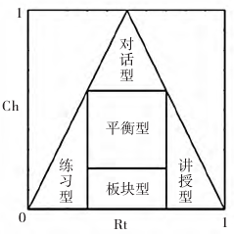
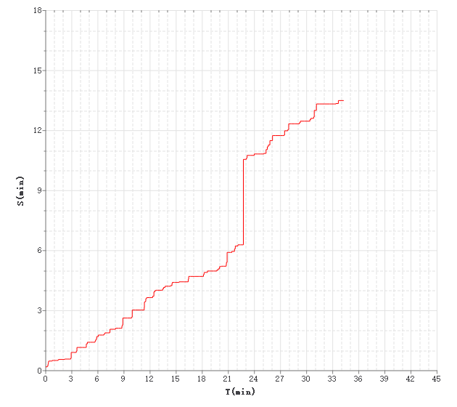
基于现有S-T编码分析方法的课堂评价结果
现有S-T编码分析方法功能孱弱，仅能够使用Rt-Ch图（三角区域）对课堂教学类型进行分类和简单的评价；
与Rt-Ch图相比，基于时间累计的S-T用时图，其双时间坐标不符合用户使用习惯，无法对课堂教学过程进行分析，是个鸡肋，用的很少。

Slide 6

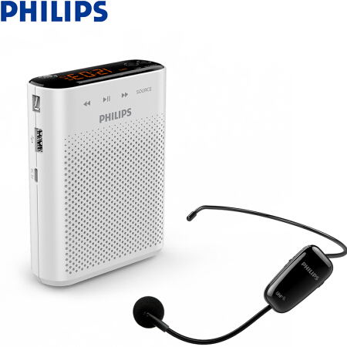

基于教学音频的 课堂教学过程自动分析工作原理

Slide 7
AT
AC
SI: Input and manually process AT&AC
S1: ASR for discourses
S2: S-T-N Coding
S3: S-T Codings&Analyses
S4: Teaching activities
Classification&analyses
SO: Output discourses and graphics
CTPAA tool software

Slide 8
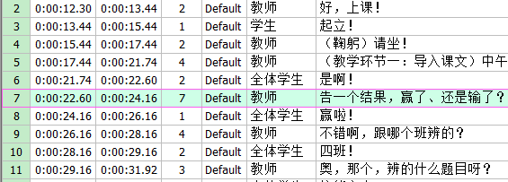
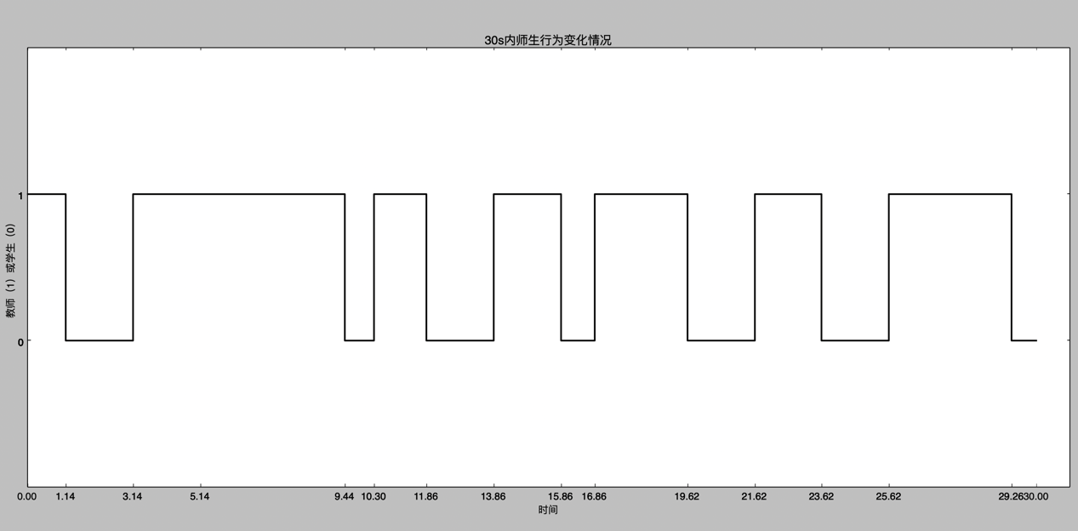

Slide 9
基于教学音频的S-T-N编码
AT
AC
S-T-N

Slide 10
表2 基于音频的简化S-T行为编码规则
类别 | 小类 | 编码规则 | 模式
T行为 | T1 | 教师言语时段全编码 | T
 | T2 | 教师喘息时段聚合编码 | T-N-T，t_{N}<D1
 | T3 | 教师思考时段吸附编码 | T-N-T，t_{N}<[D1,D2)
 | T4 | 互动等候时段吸附编码 | S-N-T或T-N-S，t_{N}<D2
S行为 | S1 | 学生言语时段全编码 | S
 | S2 | 学生喘息时段聚合编码 | S-N-S，t_{N}<D1
 | S3 | 学生思考阶段吸附编码 | S-N-S，t_{N}<[D1,D2)
 | S4 | 互动等候时段吸附编码 | S-N-T或T-N-S，t_{N}<D2
 | S5 | 大段沉默独立编码 | X-N-X，t_{N}>D2

Slide 11
S-T互动编码
0
2
4
9
11
17
20
26
31
36
38
47
49
T
S
(a)基于课堂教学记录自动生成的变时长S-T行为编码
6.5
14
23
28.5
33.5
41
44
53
0
2
4
9
11
17
20
26
31
36
38
47
49
T
S
(b)以教学记录4秒平均时长为标准的变时长S-T行为细分编码
6.5
14
23
28.5
33.5
41
44
53
0
2
4
9
11
17
20
26
31
36
38
47
49
IA
NI
3
1
5.25
24.5
27.25
(c)基于变时长S-T行为细分编码的师生互动编码

Slide 12
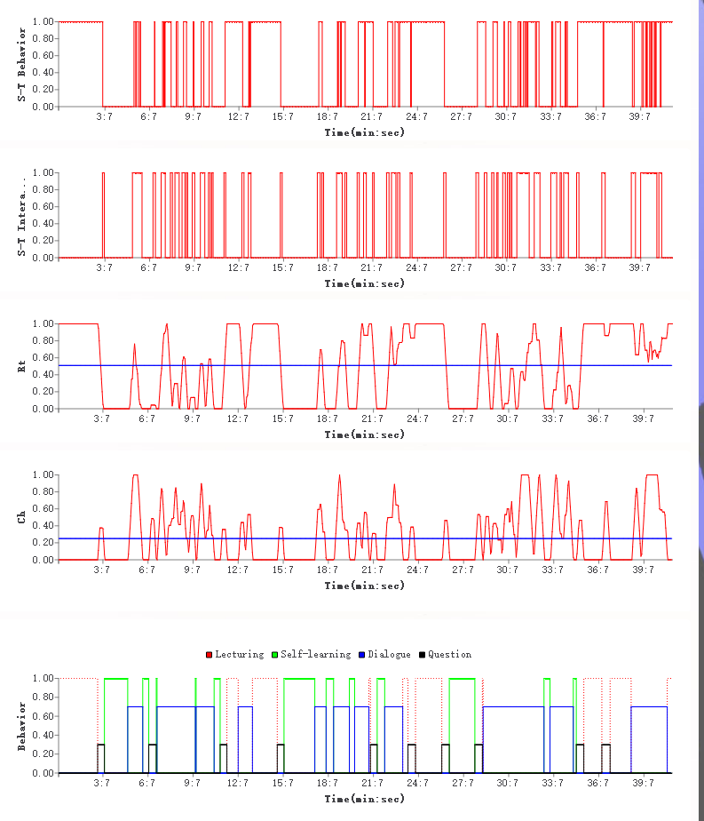
自主
学习
教师
讲授
讨论-
长互动
问答-
短互动
(a) S-T行为编码序列
(b) S-T互动编码序列
(c) Rt时间变化曲线
(d) Ch时间变化曲线
(e) 教学行为编码序列

Slide 13
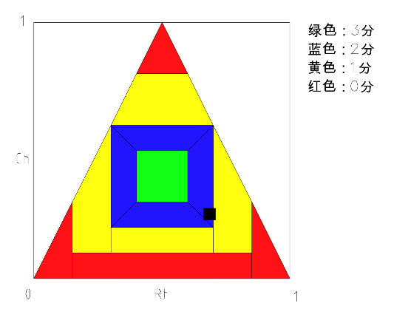
具有评价功能的13分区Rt-Ch图
1
0B
1B
2B
Ch
2A
3
2C
1A
2D
1C
1D
0A
0D
0C
0
Rt
1

Slide 14
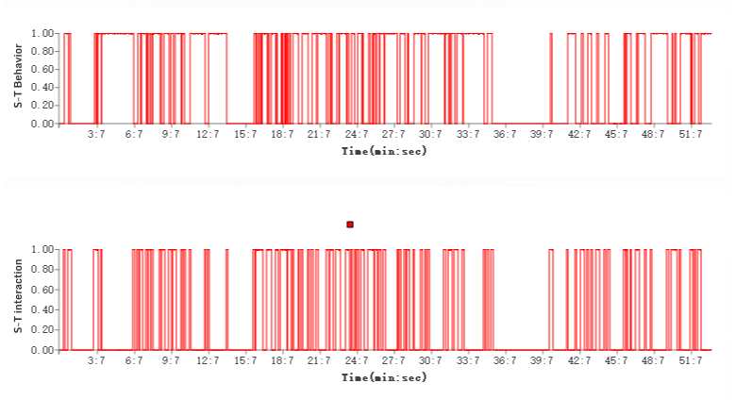
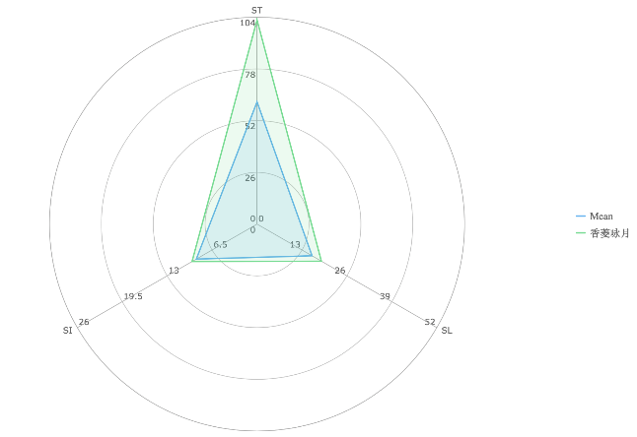
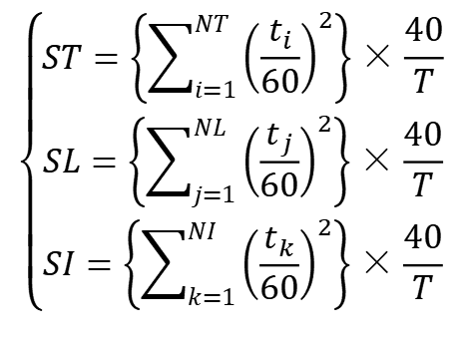
t_{i}
t_{j}
T
t_{k}
$$\left\{\begin{matrix}ST=\left\{\sum_{i=1}^{NT}{{\left(\frac{t_{i}}{60}\right)}^{2}}\right\}×\frac{40}{T} \\ SL=\left\{\sum_{j=1}^{NL}{{\left(\frac{t_{j}}{60}\right)}^{2}}\right\}×\frac{40}{T} \\ SI=\left\{\sum_{k=1}^{NI}{{\left(\frac{t_{k}}{60}\right)}^{2}}\right\}×\frac{40}{T}\end{matrix}\right.$$

Slide 15
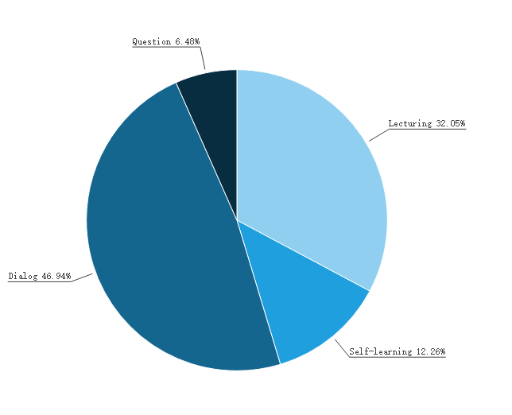
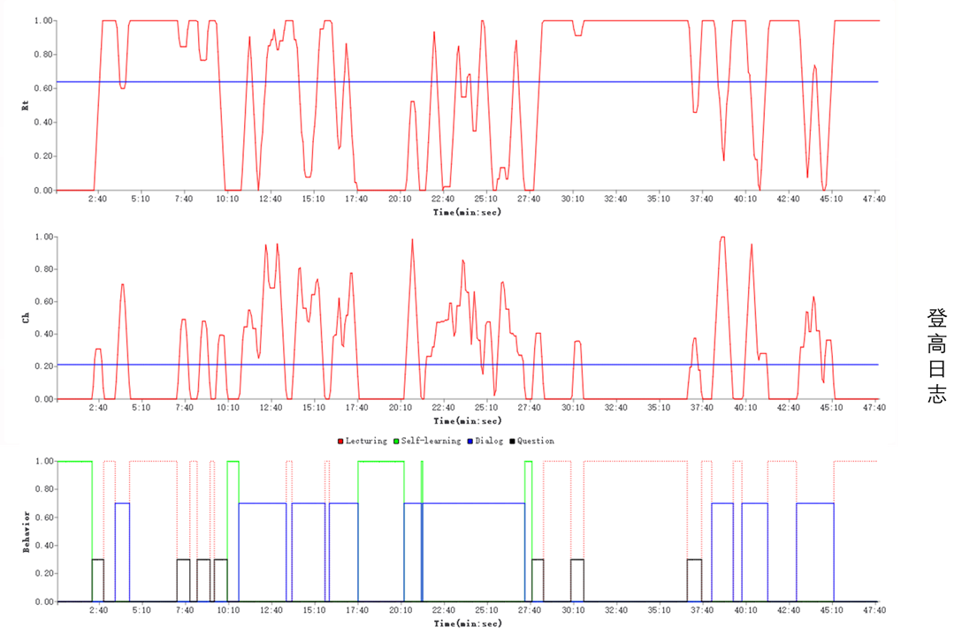
基于S-T双编码的课堂教学过程分析理论

Slide 16
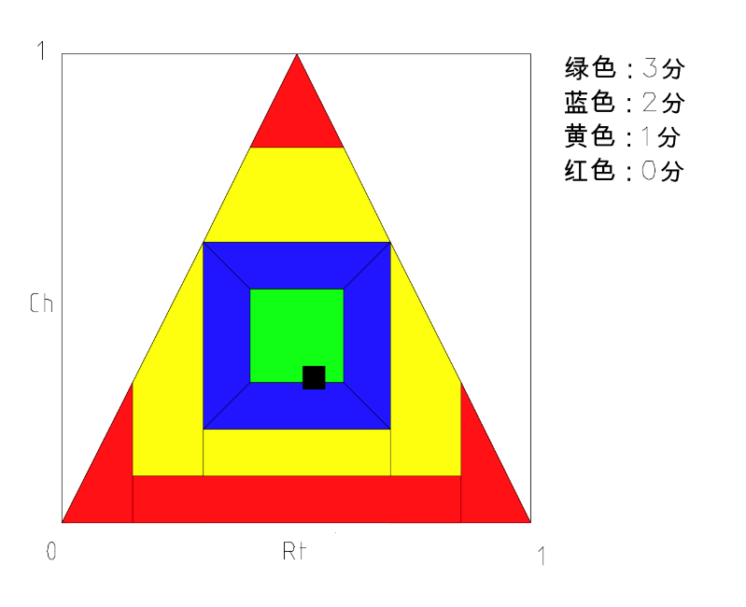
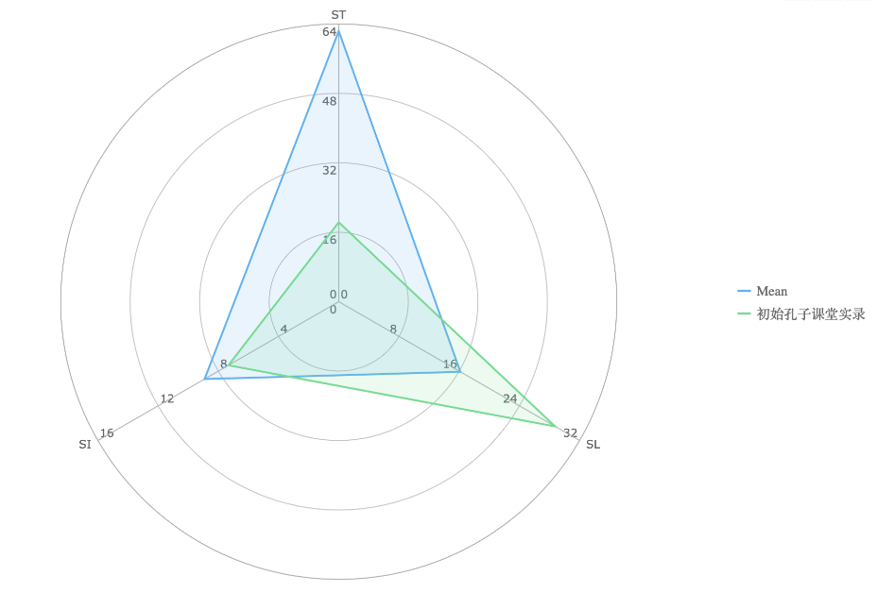
基于S-T双编码的课堂教学过程评价理论 应用案例1

Slide 17
基于S-T双编码的课堂教学过程评价理论 应用案例2

Slide 18
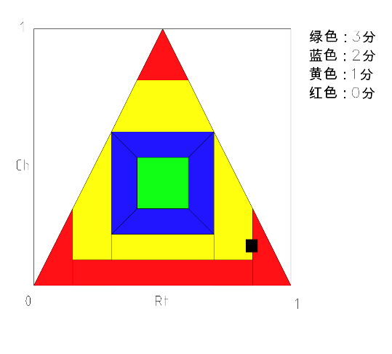
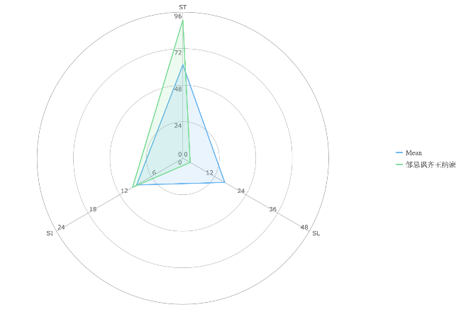
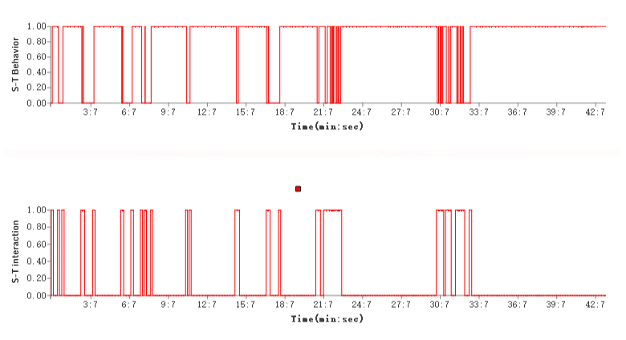
基于S-T双编码的课堂教学过程评价理论 应用案例3

Slide 19
基于音频S-T编码分析的
课堂教学过程智能评价应用原理
基于音频S-T编码的图像生成与绘制
使用Rt-Ch图对整节课的言语互动质量进行评价，筛选出2-3分均衡的优质课堂和统计0分失衡的问题课堂
使用ST-SL-SI雷达图对整节课的教学强度进行评价，发现1-3个指标明显偏大的优质课堂或1-3个指标明显偏小的问题课堂
结合S-T双编码序列图，对优质课堂的教学经验进行总结、或对问题课堂的教学过程进行反思与改进

Slide 20
S-T互动编码与S-T分析方法的 专利保护

Slide 21
基于教学语音的 课堂教学过程分析与评价的技术优势
与录播系统基于教学视频的课堂教学过程分析与评价系统相比，使用教学语音进行课堂教学过程分析与评价、具有如下技术优势：
隐私保护、无扰、低成本；
快速处理，音频信号处理的计算复杂度低，能够及时反馈、能够帮助教师更好地结合记忆进行教学反思；
Rt,Ch,ST,SL,SI等参数均具有明确教育学意义，便于用户进行尽可能详尽的教学分析与评价；
13分区Rt-Ch图能够对评价结果进行打分；
使用灵活，可以单独使用，也可以直接整合到录播系统基于教学视频的课堂教学过程分析与评价系统中。

Slide 22
多种S-T编码与分析方法的结果比较

